Slide 1
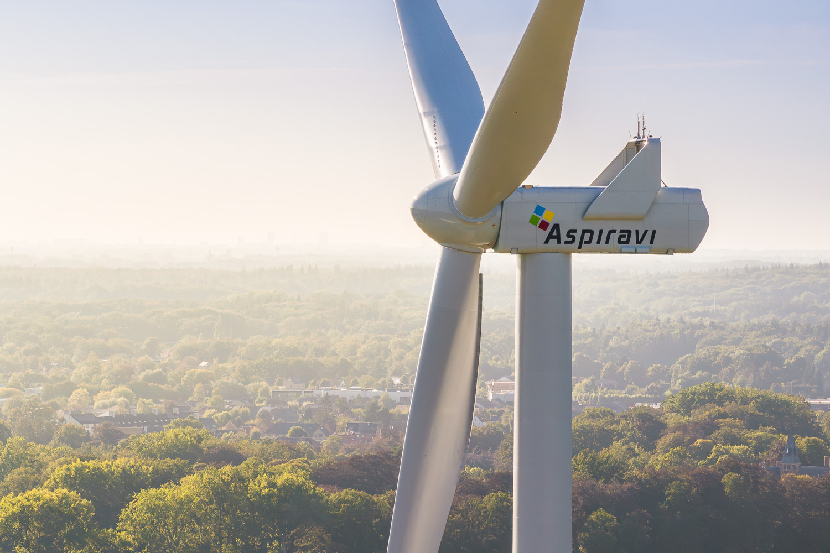


Réunion d’information préalable
ASPIRAVI
13/04/2026

Slide 2


BIENVENUE

Slide 3
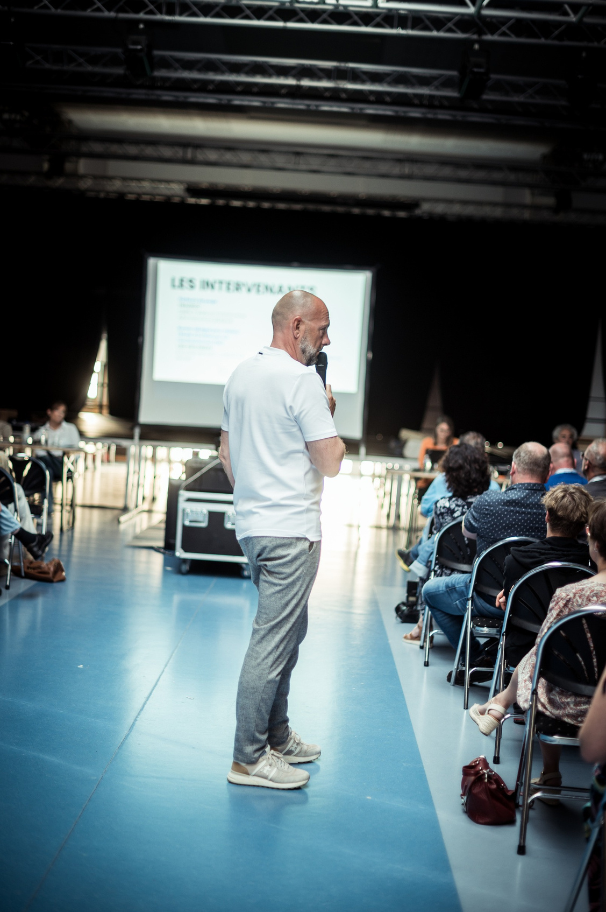
Cadrer
Animer
Permettre des échanges constructifs
Pascal FRANÇOIS

Slide 4


Présidence de la séance
Éric THIEBAUT
Bourgmestre de la commune de Hensies
Porteur de projet
ASPIRAVI
Romain Leroy - Business Development Manager
Xavier Houdry - Business Development Manager Wallonie
Qui est qui ?
Bureau désigné pour réaliser l’étude d’incidences sur l’environnement (EIE)
Nicolas Jorion - Business Unit Manager
Nicolas Sougnez- Consultant en environnement

Slide 5
Timing
18H00 - 18H30
PRÉSENTATION DU PROJET & PRINCIPES DE L’ÉTUDE D’INCIDENCES SUR L’ENVIRONNEMENT (EIE)
18H30 - 19H30
QUESTIONS / RÉPONSES

Slide 6

Pourquoi une réunion d’information préalable ?
Permettre au demandeur
Permettre au public de
de présenter son projet au public
s’informer émettre ses observations et suggestions présenter des alternatives techniques pouvant être raisonnablement envisagées par le demandeur mettre en évidence des points particuliers à aborder lors de la réalisation de l’EIE

Slide 7
Etapes de la procédure de permis
Conception du projet
Enquête publique 30 jours
EIE .
Décision
RIP
15 jours
Demande de permis
Avis des instances

Slide 8



Dans un délai de 15 jours après la RIP, soit jusqu’au 29/04/2026
Toute personne peut adresser
ses observations
ses suggestions
ses demandes de mise en
évidence de points particuliers
ou d’éventuelles alternatives
techniques pouvant
raisonnablement être
envisagées
Exprimez- vous
Par écrit

Slide 9
AU COLLÈGE COMMUNAL DE HENSIES
Courrier postal
Commune de Hensies
Service environnement
Place Communale nº 1
7350 Hensies
En précisant son nom, son adresse et le projet concerné
Email
environnement@hensies.be
+ ADRESSER UNE COPIE AU PORTEUR DE PROJET qui la communiquera sans délai à l’auteur de l’EIE
Courrier postal
Aspiravi
Romain Leroy
President Kennedypark 8A/1
8500 Courtrai
Email
info@aspiravi.com

Slide 10
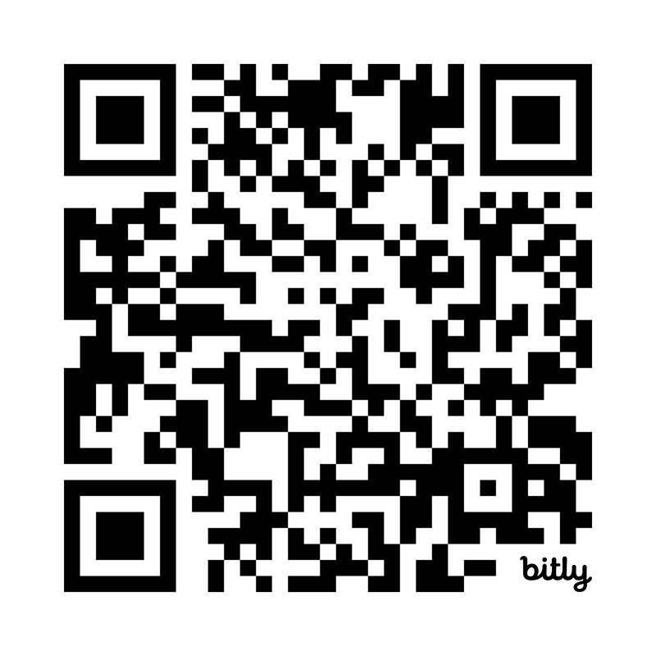
Le PV de la réunion peut être demandé auprès de l’administration communale
A partir du 14/04/2026, la captation vidéo des présentations du projet et de l’EIE ainsi que le fichier sonore de l’ensemble de la RIP seront disponibles pour une durée de 15 jours sur la page
https://www.aspiravi.com/fr/projects/hensies/
Informations officielles

Slide 11



POUR RETROUVER LES PRÉSENTATIONS DE CETTE RIP
www.aspiravi.com/fr/projects/hensies/

Slide 12
LES INTERVENANTS
Porteur de projet
ASPIRAVI
Romain Leroy - Business Development Manager
Xavier Houdry - Business Development Manager Wallonie
Bureau désigné pour réaliser l’étude d’incidences sur l’environnement (EIE)
Embridge
Nicolas Jorion - Business Unit Manager
Nicolas Sougnez- Consultant en environnement

Slide 13
PLACE AUX PRÉSENTATIONS...

Slide 14
Le groupe Aspiravi

Slide 15
PIONNIERS DE LA TRANSITION ÉNERGÉTIQUE.
100% belge
énergie 100 % verte et locale
1 776 MW de puissance installée
90+ employés motivés
94 communes actionnaires
13 200 citoyens-coopérants

Slide 16




Nos technologies nous développons, construisons, produisons et vendons.
éOLIEN
onshore & offshore
SOLAIRE
panneaux & agrivoltaïque
BIOMASSE
BATTERIE

Slide 17


En chiffres
1 776 MW
de puissance installée totale
261
172
2
éoliennes onshore
éoliennes offshore
centrales de biomasse
2,47millions
1,99million
13 200
tonnes d'émissions de CO₂ évitées/an
familles/an
citoyens-coopérants

Slide 18
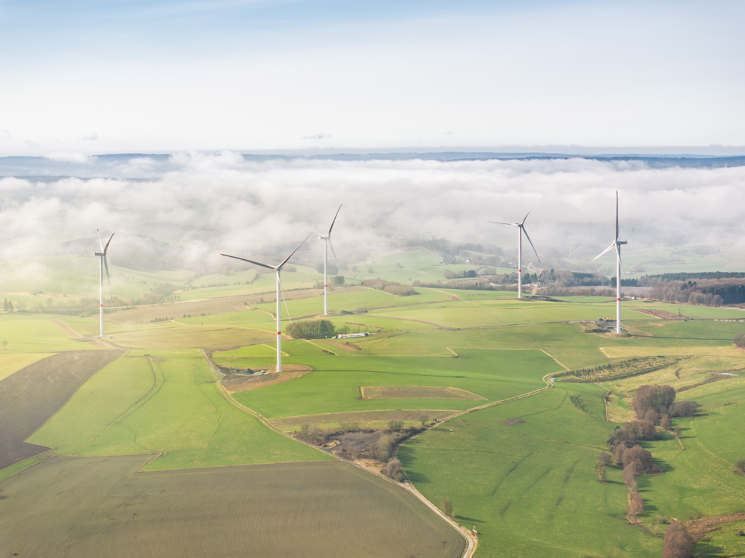
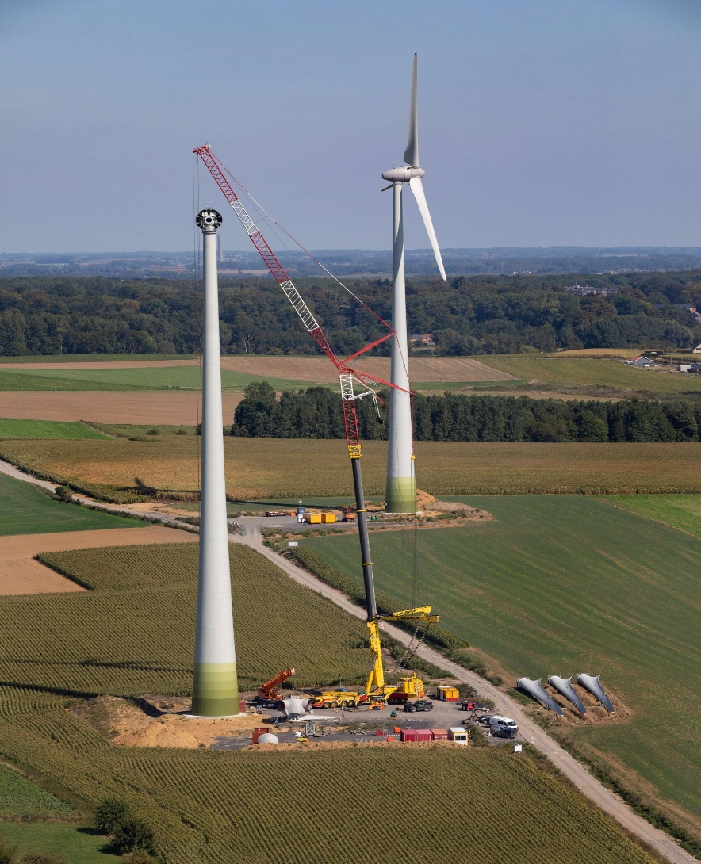
Projets Belgique – Wallonie
24
éoliennes en exploitation
112
éoliennes en procédure
Parc de Saint-Ode (2023)
Parc du Roeulx (2019)
Parc de Fernelmont (2023)

Slide 19
Projets Belgique – Offshore
Mermaid
Seastar
Northwind
1,012MW
Rentel
De puissance installée totale
172
éoliennes
1,370,000
Familles/an

Slide 20
Projecten Belgium – Batterie
Les projets de batteries jouent un rôle crucial dans la transition énergétique.
Ils garantissent que l’énergie renouvelable reste toujours disponible, même pendant les heures de pointe ou les fluctuations de production.
En stockant efficacement l’énergie verte, nous
renforçons la stabilité et la résilience de notre
système énergétique.
Puissance installée: 25MW / 100MWh à Brecht
Puissance en construction: 60MW / 240MWh à Harelbeke
Brecht
25MW / 100MWh
Harelbeke
60MW / 240MWh

Slide 21


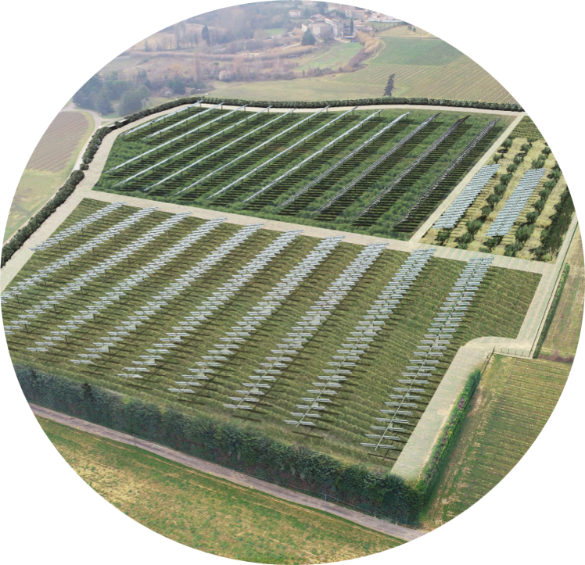

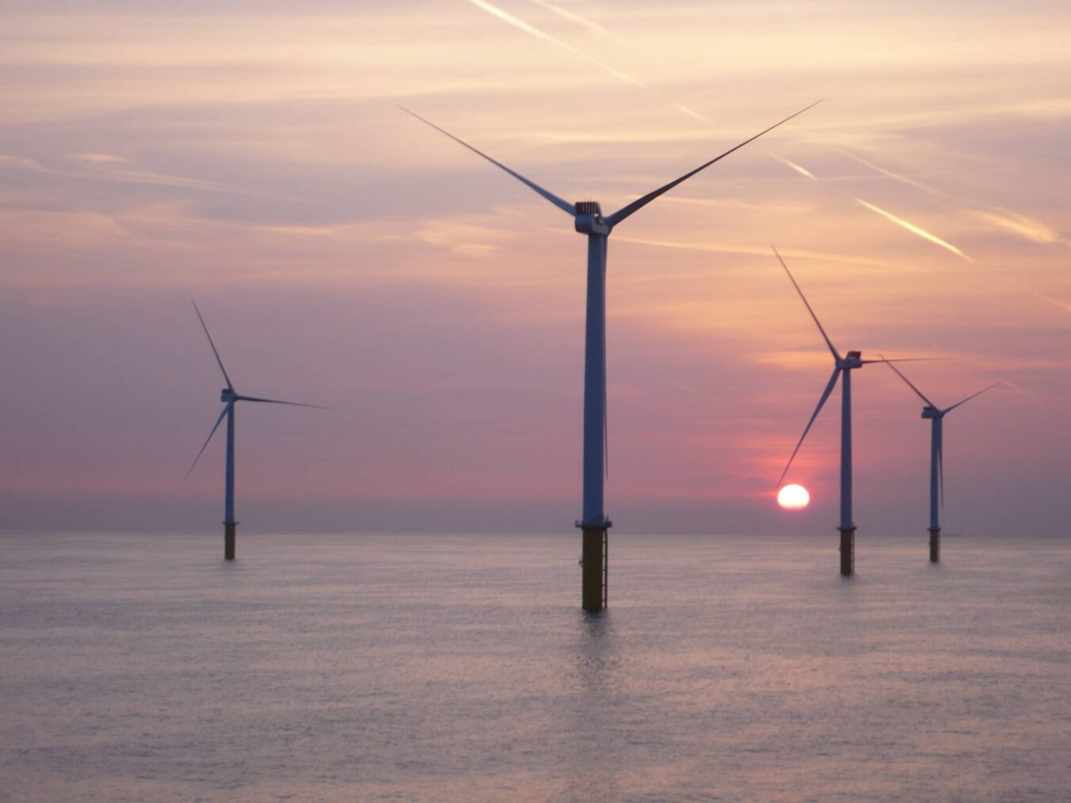
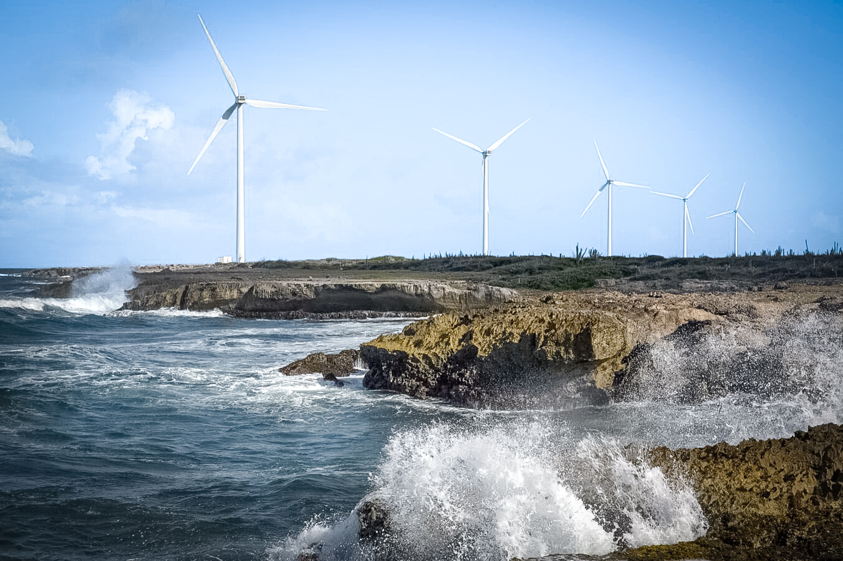
Aspiravi International
Espagne
France
Bosnie-Herzégovine
Écosse
Curaçao
Éolien, solaire, agrivoltaïque
Éolien, solaire, agrivoltaïque
Éolien onshore
Éolien offshore
Éolien onshore

Slide 22



Aspiravi Energy B2B
Depuis 2022
début de la vente d'énergie verte
à de grands consommateurs commerciaux B2B.
Consommation minimale de 5 GWh/an.

Slide 23
Avant projet Hensies - Quiévrain

Slide 24

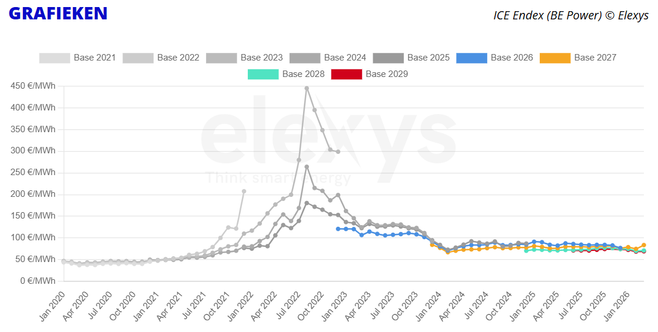




Les crises énergétiques : un choc pour tous les Wallons
Entre janvier et octobre 2022, les prix de gros de l’électricité ont été multipliés par 5.
Les ménages ont vu leurs factures annuelles dépasser 3 000 € en moyenne.
Début de la guerre en Ukraine
explosion des prix de l’électricité
71 % de l’énergie consommée en Belgique est importée.
Les tensions géopolitiques ont révélé la fragilité de cette dépendance.
Début de la guerre en Iran
Chaque MWh produit en Wallonie par le vent, le soleil ou la biomasse est un MWh non dépendant du marché international.
Les renouvelables participent à la stabilisation des prix sur le long terme.
Notes:
On se souvient tous de 2022 : les prix de l’énergie ont explosé, les factures ont doublé voire triplé.
Cette crise a montré une chose : notre dépendance au gaz et à l’électricité importée nous rend vulnérables.
Développer des projets comme celui-ci, c’est contribuer à produire une partie de notre énergie ici, en Wallonie, et à mieux maîtriser son coût.

Slide 25





Objectif wallon 2030
Aujourd’hui :
1528 MW
Installés en Wallonie
Objectif 2030
2500 MW
d’éolien terrestre
Un cap pour notre indépendance énergétique
Moins de dépendance aux importations
(gaz, pétrole et uranium)
+ 150 MW/an
30
Nouvelles
éoliennes par an
Moins d’émissions de CO₂
= 589 éoliennes en activité
Des retombées locales et une énergie
produite ici
Plan Air Climat Energie 2030
Gouvernement Wallon
Confirmé sous cette législature
* Fin 2024 : https://www.renouvelle.be/fr/faits-chiffres/observatoire-eolien/
Notes:
La Wallonie compte aujourd’hui environ 1 500 MW d’éolien terrestre installés.
L’objectif fixé par le Gouvernement est d’atteindre 2 500 MW à l’horizon 2030, soit environ 30 nouvelles éoliennes par an.
Il faut donc une planification réfléchie : développer des projets là où c’est cohérent en prenant en compte les contraintes locales, tout en gardant en tête la situation internationale et d’impacts sur le climat.
Le projet que nous présentons ce soir s’inscrit pleinement dans ce cadre.

Slide 26
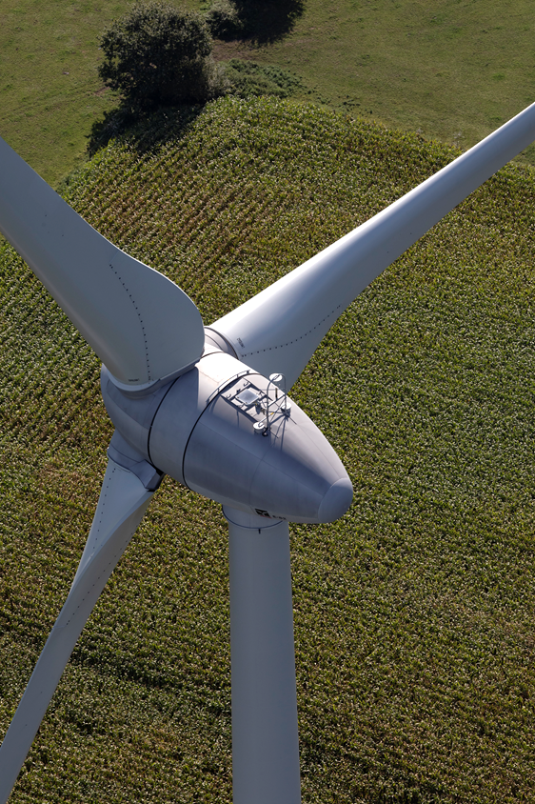


Cadre législatif
Respect d’une distance équivalente à 500m + ½ fois la hauteur totale de l’éolienne par rapport aux zones d’habitat
Cadre de référence pour l'implantation d'éoliennes en Région wallonne – En évolution
Min. de 400m pour les habitations isolées
CODT
Implantation à proximité des infrastructures structurantes et dans les zonings est privilégiée
Conditions sectorielles
Distance de sécurité par rapport aux lignes HT, conduites de gaz, Infrabel
Notes:
Respect d’une distance équivalente à au moins 4 fois la hauteur des éoliennes par rapport aux zones d’habitat au plan de secteur
La distance aux habitations hors zone d’habitat (habitations isolées) peut être inférieure à 4 fois la hauteur totale des éoliennes (avec un min. de 400 m)
Implantation à proximité des infrastructures structurantes est privilégiée
Distance de sécurité par rapport aux lignes HT, conduites de gaz

Slide 27

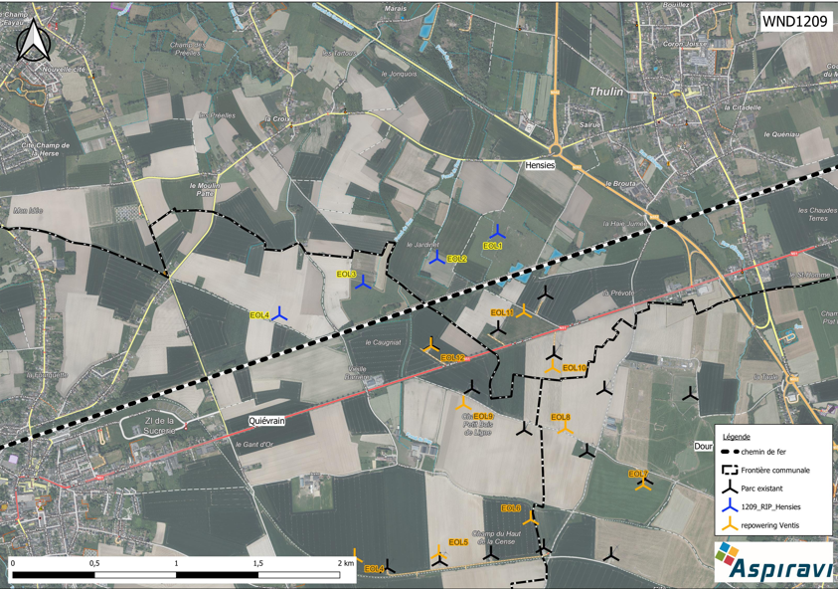
Avant-Projet Hensies - Quiévrain

Slide 28
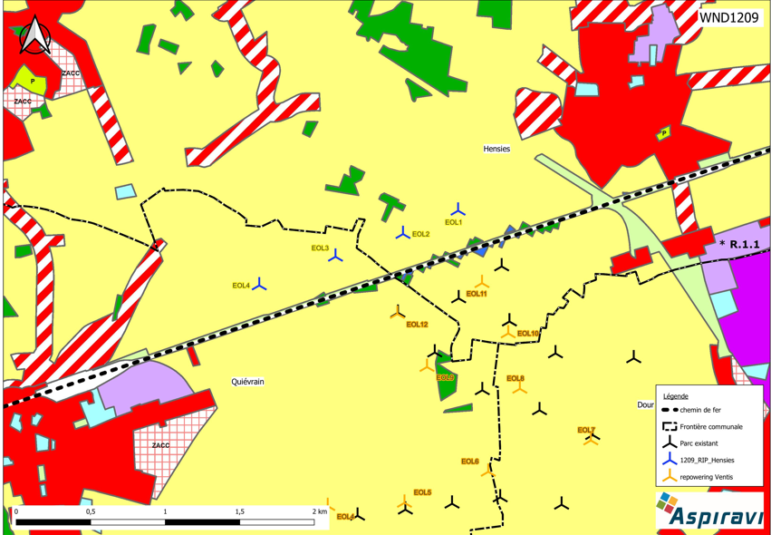
Avant-Projet Hensies - Quiévrain

Slide 29
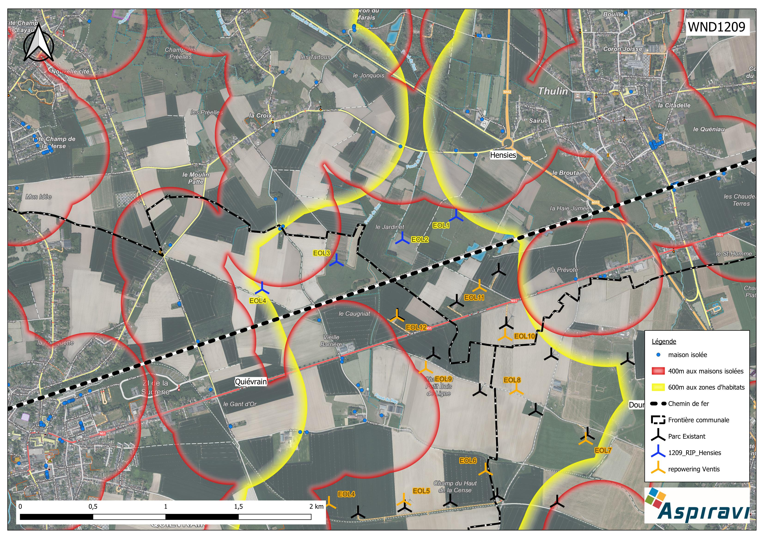
Avant-Projet Hensies - Quiévrain

Slide 30
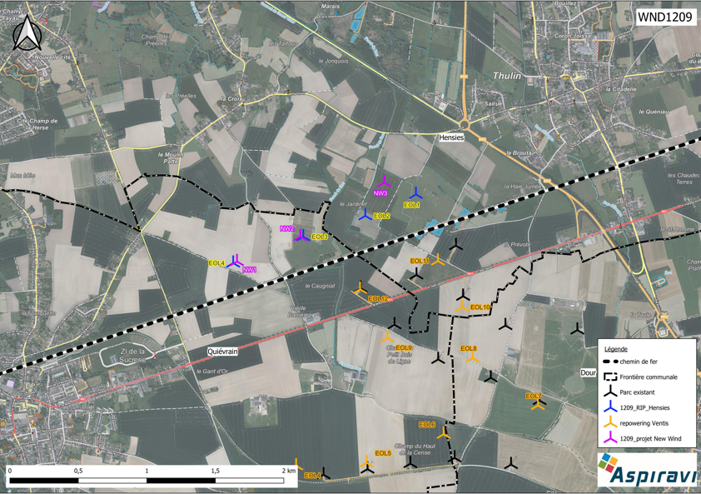
Avant-Projet Hensies - Quiévrain

Slide 31
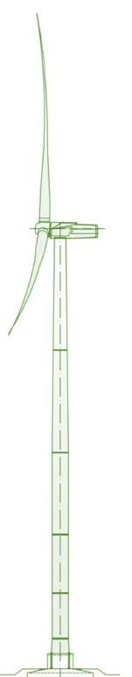
Caractéristiques du projet
  Projet de 4 éoliennes
  Hauteur totale : max 230m
  Puissance unitaire : 4 à 7 MW en fonction du modèle considéré
Hauteur totale : max 230m

Slide 32



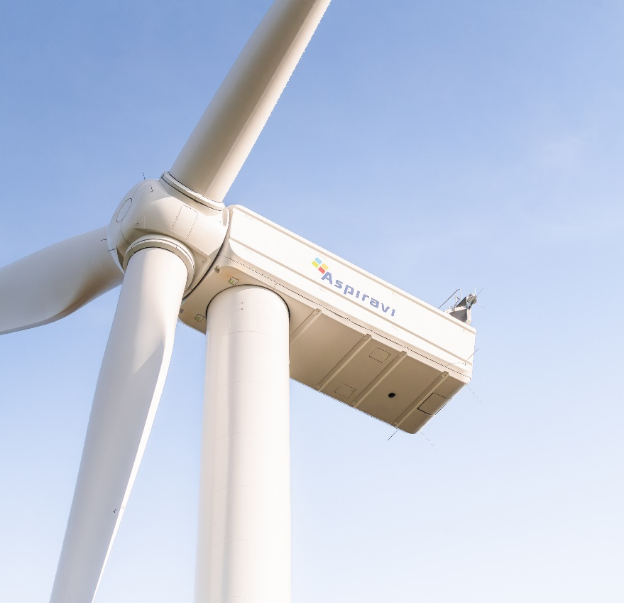
Pourquoi ce projet ?
 | ​​
Production ​​ | Très bon potentiel venteux
Infrastructures | Proximité d’une ligne de chemin de fer et d’un parc existant
Habitations | Distances réglementaires par rapport aux zones d’habitat et maisons isolées

Slide 33
Rapport de l’appel à manifestation d’intérêt des pouvoirs publics
Quoi ?
  Article 83, alinéa 3, 1° du décret du 11 mars 1999 relatif au permis d’environnement stipule que le demandeur ouvre la participation aux pouvoirs locaux via à un appel à manifestation d’intérêt.
  Délai ?
  Le 02 mars 2026, Aspiravi a envoyé un courrier par recommandé pour informer les communes de Quiévrain et de Hensies de la possibilité de participer à ce projet et l’a invitée à formellement manifester son intérêt pour le 16 avril 2025 au plus tard.
  Résultat ?
  La commune de Quiévrain n’a pas manifesté d’intérêt pour la participation au projet.
  La commune de Hensies ne souhaite pas participer financièrement au projet

Slide 34



Slide 35




CLEF sces- Coopérative pour les Energies du Futur
Production de près de 28.000 MWh
Projets citoyens
locaux Hainaut
Près de 2.700 coopérateurs
Près de 8M€ de souscriptions
+
10 employés
2 consultants
Notes:
CLEF est une coopérative citoyenne agréée par la CNC (Commission Nationale de la Coopération) et agréée comme entreprise sociale. Nés en 2008, nous sommes aujourd'hui forts de près de 2.700 citoyens coopérateurs et d'une équipe de 10 employés et 2 consultants. Nos employés et consultants sont majoritairement issus du Hainaut : nous sommes donc un employeur local. Nos coopérateurs nous ont permis de rassembler près de 8 millions d'euros, qui sont investis dans des projets essentiellement basés dans le Hainaut ou à la frange du Hainaut. Au travers de ces projets, CLEF a permis de produire près de 28.000 MWh en 2025 (c'était de l'ordre de 30.000 MWh en 2024, mais le vent a été plus capricieux en 2025). La participation économique à la coopérative est ouverte à tous les citoyens, à partir d'une part de 250 €.

Slide 36
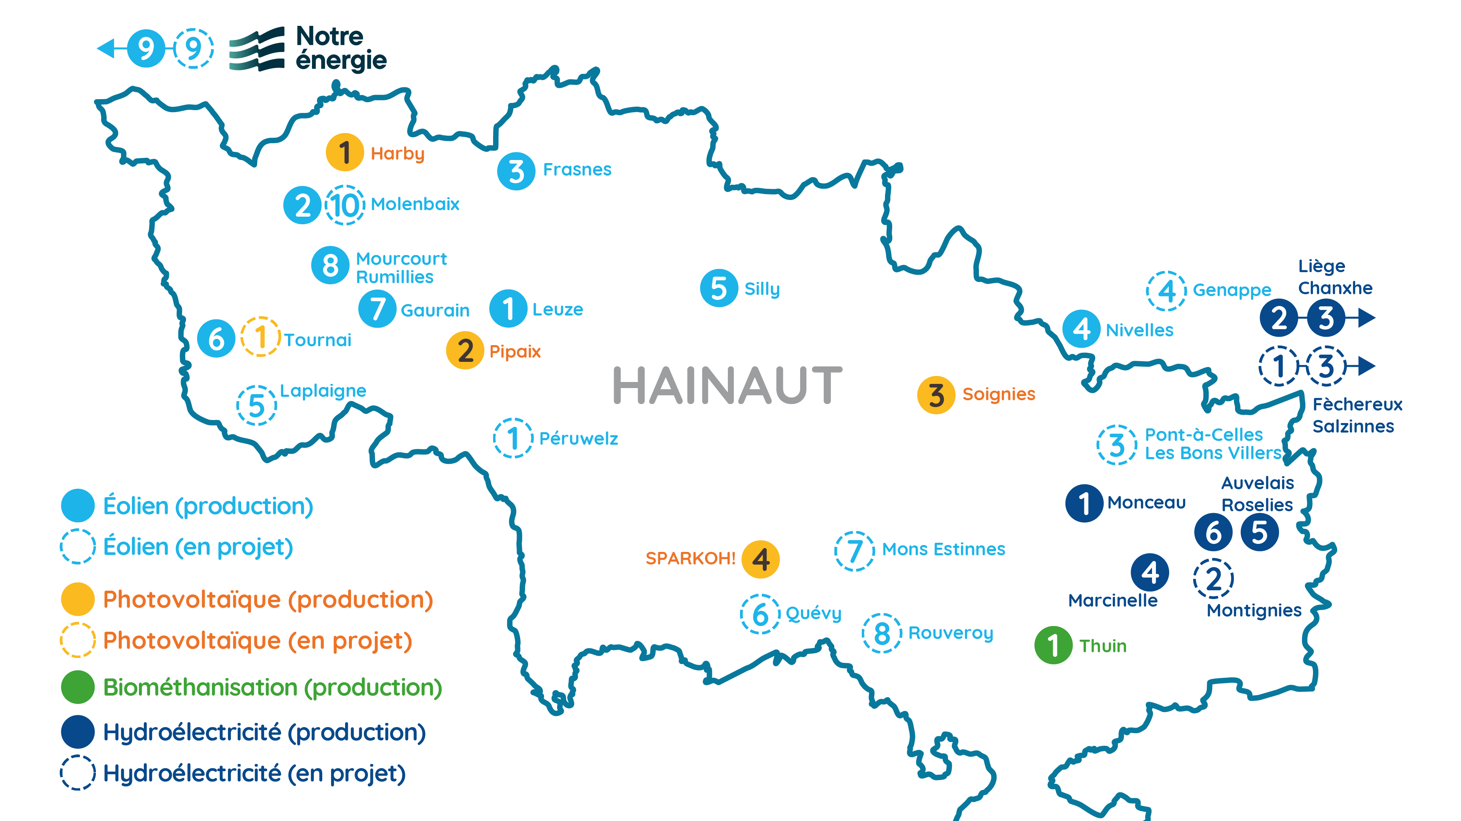
36
Notes:
Nos installations de production sont généralement "logées" - c-à-d détenues - dans des sociétés d'exploitation dont nous somme tantôt actionnaire unique, tantôt actionnaire majoritaire et parfois actionnaire minoritaire.

Slide 37


Nos valeurs
Exploiter les énergies renouvelables au profit de la collectivité
Proposer une alternative économique éthique et solidaire
Décentraliser la production d'énergie et relocaliser les profits
Permettre au citoyen d'avoir un contrôle sur la production et la fourniture d'énergie
Les producteurs de COCITER sont des coopératives citoyennes situées en Wallonie.
Chez COCITER, l’électricité est garantie 100% renouvelable grâce à un approvisionnement en direct auprès de nos coopératives productrices qui utilisent exclusivement des sources renouvelables : l’eau, le vent, le soleil, la biomasse.
Notes:
Chez CLEF, nous considérons que le vent est une ressource commune et qu'il est indispensable qu'une partie des bénéfices des installations éoliennes - ainsi que des autres installations renouvelables - implantées sur le territoire, retourne aux acteurs de ce territoire .
Les agréments CNC et comme entreprise sociale font de CLEF un acteur de l'économie sociale. Si une rentablilité financière suffisante est nécessaire - comme pour toute entreprise -, ce type de coopérative n'est pas créée ni gérée dans un but de lucre et la rémunération - sous forme de dividendes - de l'argent investi par les coopérateurs est limité légalement à 6%.
Les coopératives telles que CLEF sont autonomes et indépendantes par rapport à tout acteur non coopératif du secteur de l'énergie. En effet, nous voulons que les citoyens aient un contrôle sur une partie de la production et de la fourniture d'énergie. C'est pour cela que, en collaboration avec d'autres coopératives de même nature opérant sur le territoire wallon, nous avons créé le fournisseur d'électricité renouvelable coopératif et citoyen COCITER et le circuit court de l'électricité.

Slide 38
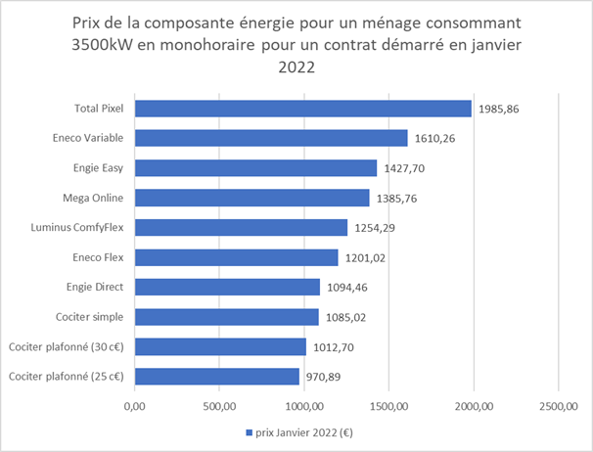
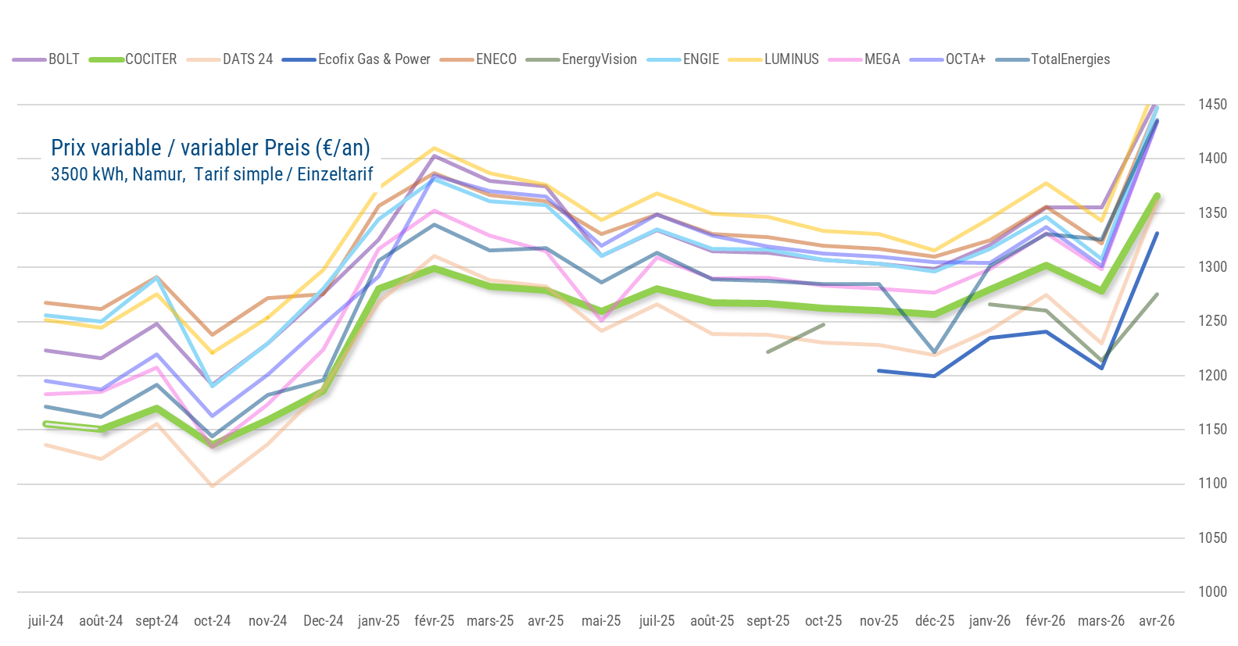
Hausse des prix de l'électricité : le fournisseur Cociter active un "bouclier tarifaire"
Notes:
COCITER est meilleur marché que la moyenne des offres de la concurrence.
Lorsque les autres fournisseurs proposent de nombreuses offres, avec parfois des conditions supplémentaires en petits caractères, COCITER n’a qu’une offre et une condition : disposer d’une part coopérateur d’au moins 250€ dans une de nos 16 coopératives-actionnaire

Slide 39
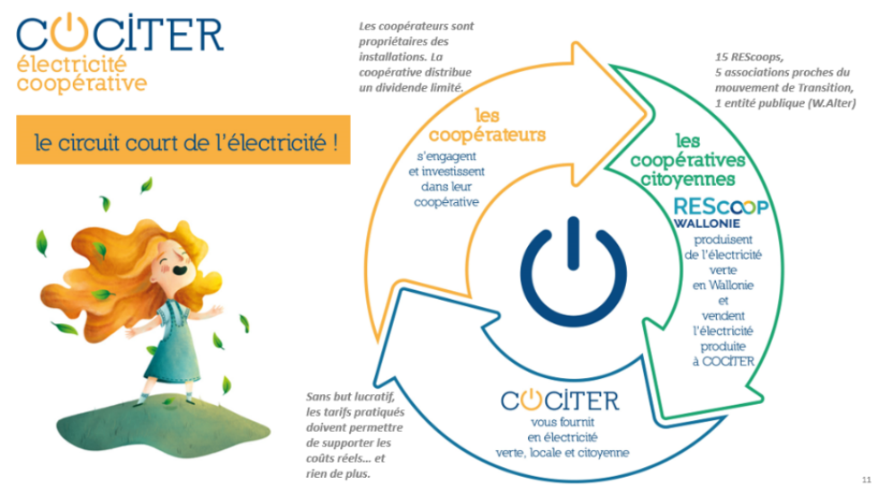
Notes:
L’énergie en circuit-court. Le modèle du producteur à l’assiette, appliqué à l’énergie en mode coopératif.
En devenant coopérateur d’une coopérative, on accède à l’offre de COCITER et bénéfice d’un prix avantageux (et accès à la politique de décision des prix via la coopérative actionnaire de COCITER)
Pour être client de COCITER, vous devez détenir au moins une part, ce qui aide les coopératives à investir dans des nouveaux projets => nouveaux moyens de production pour que COCITER puisse accueillir de nouveaux clients.

Slide 40
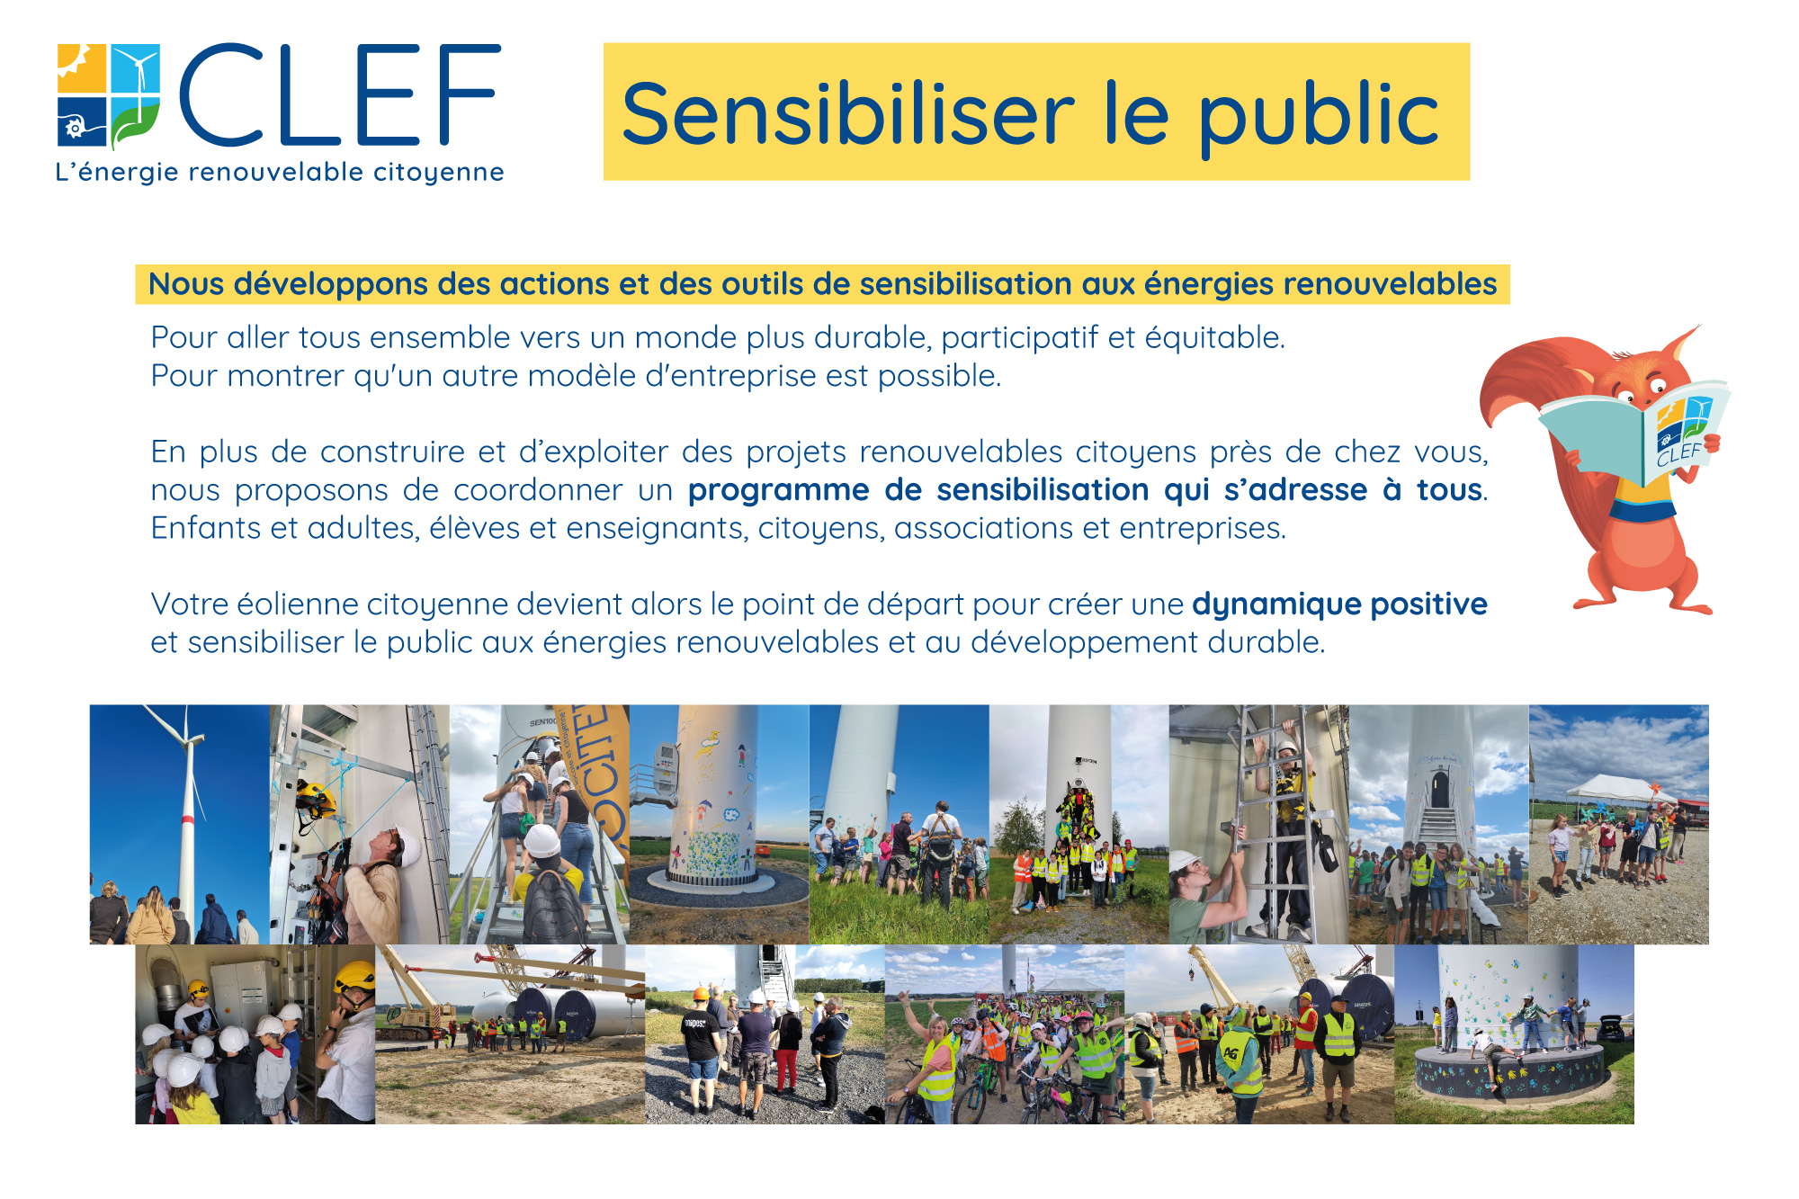
Sensibiliser le public
Un programme de sensibilisation qui s’adresse à tous. Enfants et adultes, élèves et enseignants, citoyens, associations et entreprises.
Votre éolienne citoyenne devient alors le point de départ pour créer une dynamique positive.
Nous développons des actions et des outils de sensibilisation aux énergies renouvelables.
Pour aller tous ensemble vers un monde plus durable, participatif et équitable.
Pour montrer qu’un autre modèle d’entreprise est possible.
Notes:
En plus de construire et d’exploiter des projets renouvelables citoyens près de chez vous, en plus de protéger nos coopérateurs contre la hausse des prix de l’électricité en périodes de crises énergétiques, nous proposons de coordonner un programme de sensibilisation qui s’adresse à tous. Enfants et adultes, élèves et enseignants, citoyens, associations et entreprises.

Slide 41
Réunions
Complémentaires
Atelier explicatif - présentation des résultats EIE aux citoyens
Comité d'accompagnement (si imposé par le permis)
Comité de suivi (facultatif)
Aide à la compréhension des documents
Notes:
Comité d'accompagnement = si imposé par le permis ; procédure officielle qui doit être gérée et encadrée par la Commune.
Comité de suivi = facultatif, géré et encadré par les demandeurs/exploitants.
Pour ceux que cela intéresse, vous trouverez des formulaires d’inscription au comité de suivi à l'entrée de la salle
Grande étapes pour le comité du suivi:
Atelier de présentation des résultats de l'EIE : ouvert à tous mais inivation personnalisée aux personnes qui se seront inscrites au Comité de suivi
Obtention du permis
Avant le lancement du chantier et pendant le chantier
Avant la mise en route des machines et pendant le fonctionnement du parc
Sur demande: visite des zones de compensation y compris de la zone humide (pas uniquement pour le Comité de suivi, mais doit être encadré pour respecter la quiétude des lieux)
Ce Comité de suivi s'éteint généralement une fois que les inquiétudes ont été adressées.
Comités du parc existant de Molenbaix I : ...

Slide 42
Bureau d’étude

Slide 43


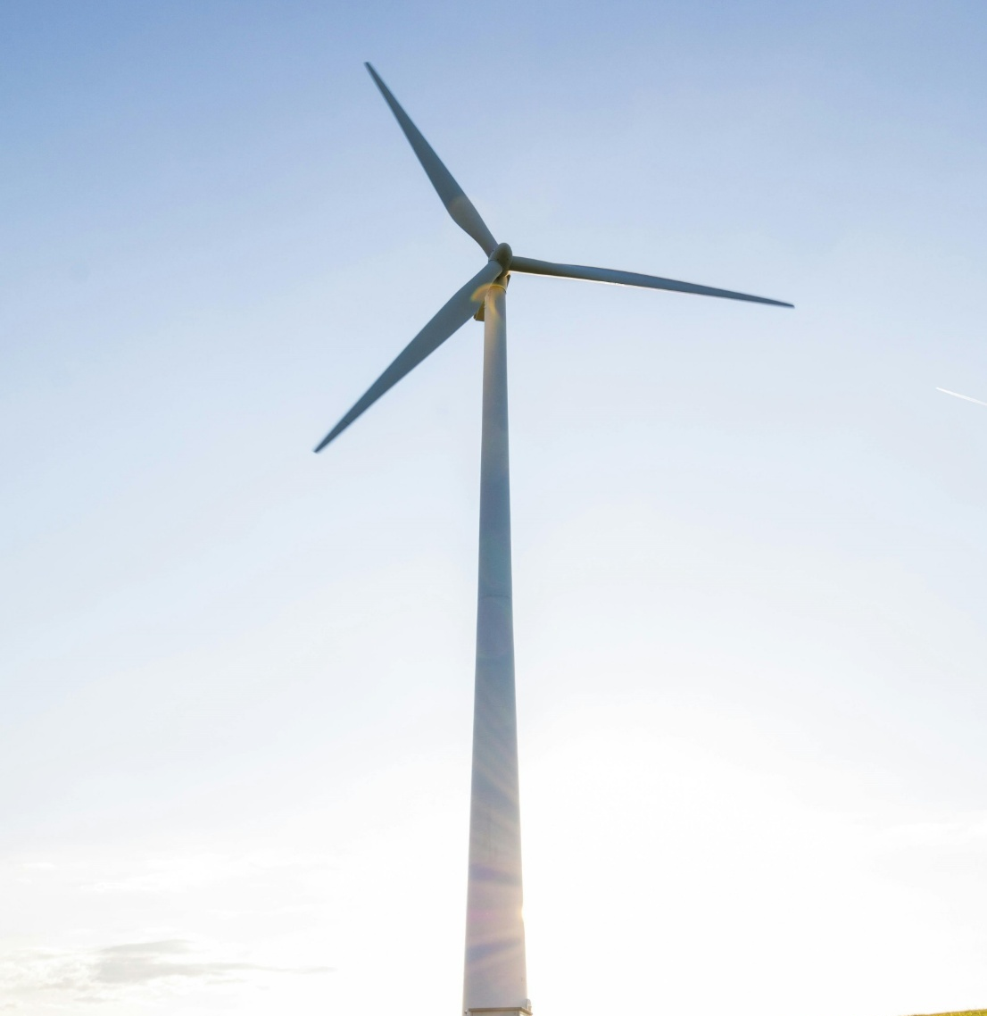
Etude d’Incidences sur l’Environnement (EIE)
Contenu et objectifs
Réunion d’Information Préalable (RIP)
Hensies
13/04/2026
Nicolas Jorion & Nicolas Sougnez

Slide 44
Contenu de la présentation
Présentation du bureau d’études
Intervenants et chronologie
Rôle de la RIP
Etudes des impacts environnementaux (EIE)
    Pourquoi ?
    But ?
    Contenu
    Résultats attendus

Slide 45


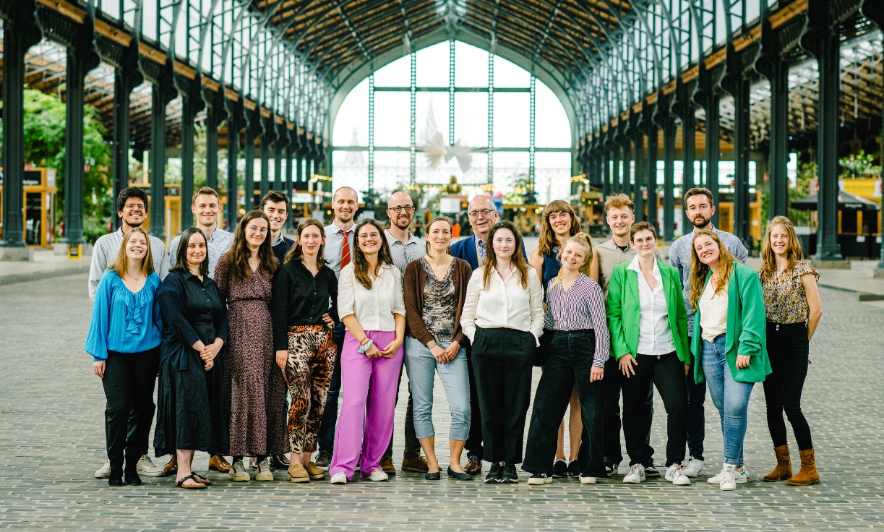
Embridge Belgium
(M-Tech – IRCO)
25 ans d’expérience en environnement
Équipe pluridisciplinaire
Basé à Namur
Groupe belge :
6 bureaux, dont un aux Pays-Bas
+ 100 Etudes d’Incidences sur l’Environnement (éolien et autres)
Agréments dans 7 des 8 catégories environnementales (excepté la cat.2)
Bureau d’études

Slide 46
Chronologie du projet et
délais d’instruction du permis de Classe 1
Définition du projet
Dépôt de la demande à la commune
Envoi au FT
Complet et recevable
Début enquête publique (30 J)
RIP
+ 15 Jours consultation avis
Autorité compétente notifie sa décision
Possibilité d’introduire un recours dans les 20 J
Maximum 140 jours (170 si prorogation) à partir de l’avis de complétude et recevabilité de la demande
Demande aux instances d’avis (60J)
Affichage de la décision durant 20 J
Rédaction de l’EIE
+3 jours ouvrables
+20
jours
Si incomplétude :
6 mois pour rédiger les compléments
+ 20 J pour recevoir l’avis de complétude
Sur demande du FT l’instruction peut être prolongée de 30 jours !!!
Attention : l’enquête publique est suspendue du
16 juillet au 15 août + du 24 décembre au 1er janvier
FT = Fonctionnaire technique (partie environnement)

Slide 47
Rôles de la RIP
Présentation du projet par le demandeur ;
Informer le public et lui permettre d’émettre ses observations et ses suggestions ;
Mettre en évidences des points particuliers qui pourraient être abordés dans l’EIE ;
Présenter les alternatives techniques raisonnablement envisageables par le demandeur et en tenir compte lors de la réalisation de l’EIE

Slide 48
1. Conception
2. Permis unique
→ Nécessite une Etude d’incidence sur l’environnement (EIE)
Imposée par le Code de l’Environnement
Puissance des éoliennes (> à 3MW)
Autres outils juridiques
Code du Développement Territorial (CoDT)
Cadre de référence éolien
Guides, schémas, autres…
Cadre juridique
d’un projet éolien

Slide 49



INTERVENANTS DANS UNE EIE
Autres
Acoustique
Agréé
Sécurité
Géomètres
Experts sol
…
Relevés Faune & Flore
Ornithologues, botanistes, chiroptérologues,…

Slide 50


L’ÉTUDE D’INCIDENCES (EIE)
OBJECTIFS
Etude scientifique des effets sur l’environnement
Basée sur des faits
Neutre et indépendante
(contrôlée par les pôles Envi. et A.T.)
Pourquoi réaliser une EIE?
Imposée par le code de l’environnement
Rubrique de classe 1:
N° de rubrique: 63.12.09.03.03
Libellé: Dépôts de liquides inflammables, à l’exclusion des hydrocarbures stockés dans le cadre des activités visées à la rubriques 50.50, de catégorie 3 (règlement CLP) et les liquides combustibles dont le point d’éclair est supérieur à 60 °C et inférieur ou égal à 93 °C lorsque la capacité de stockage est supérieure ou égale à 250.000 litres
L’EIE sera consultable durant l’enquête publique

Slide 51



L’ÉTUDE D’INCIDENCES (EIE)
L’APPROCHE E.R.C.
Configuration du projet
Charroi en-dehors des villages
Planning des travaux
…
Brider les éoliennes
(=arrêter ou ralentir)
Entretien
…
Mesures biologiques
…
Éviter
Réduire
Compenser

Slide 52
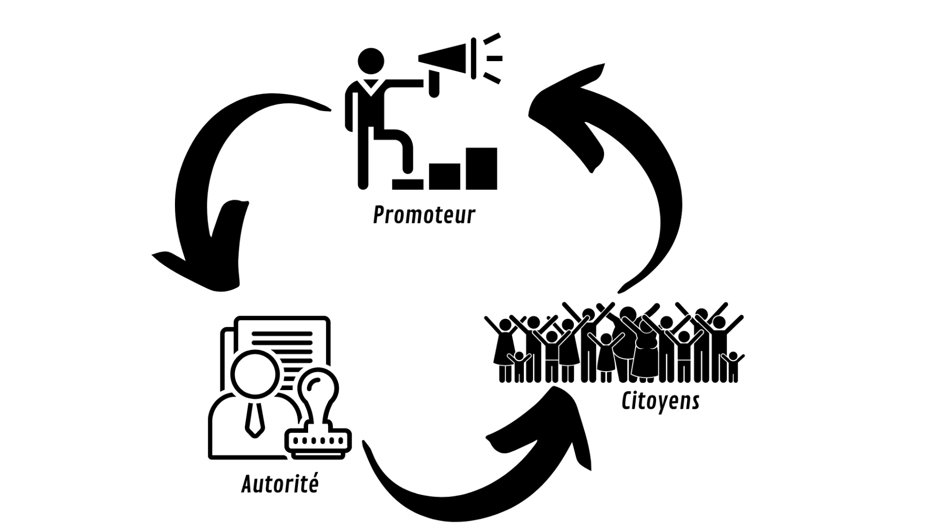
L’ÉTUDE D’INCIDENCES (EIE)
DESTINATION
Pourquoi réaliser une EIE?
Imposée par le code de l’environnement
Rubrique de classe 1:
N° de rubrique: 63.12.09.03.03
Libellé: Dépôts de liquides inflammables, à l’exclusion des hydrocarbures stockés dans le cadre des activités visées à la rubriques 50.50, de catégorie 3 (règlement CLP) et les liquides combustibles dont le point d’éclair est supérieur à 60 °C et inférieur ou égal à 93 °C lorsque la capacité de stockage est supérieure ou égale à 250.000 litres
L’EIE sera consultable durant l’enquête publique

Slide 53

L’ÉTUDE D’INCIDENCES (EIE)
PHASAGE
Avant-Projet
Situation autorisée – existante – future
Effets sur l’environnement et sur le cadre de vie alentours
Alternatives techniques / localisation
Mesures et recommandations envers le Promoteur

Slide 54
RÉSULTATS ATTENDUS
DE l’EIE
Travaux
Mobilité
Activités socio-économiques
Emissions sonores
Sécurité
Paysage
Biodiversité
…
Eaux souterraines et sol
Paysage et patrimoine
Socio-éco
Faune/flore
Autres…

Slide 55
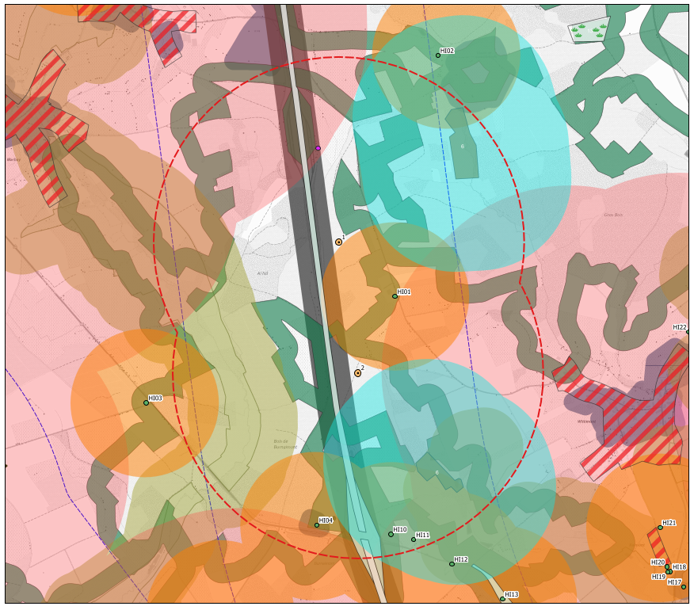
Légale, technique, environnementale
Respect des distances
Aviation, radar, faisceaux hertziens,…
Habitat
Biologique
Infrastructures
Paysage et patrimoine
…
Conformité légale
* Illustration issue d’une autre étude d’incidence

Slide 56
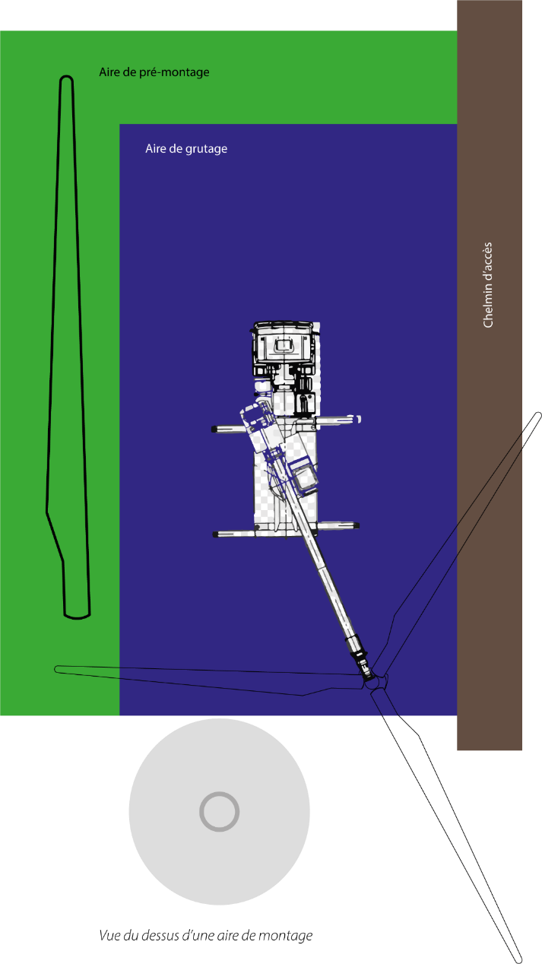
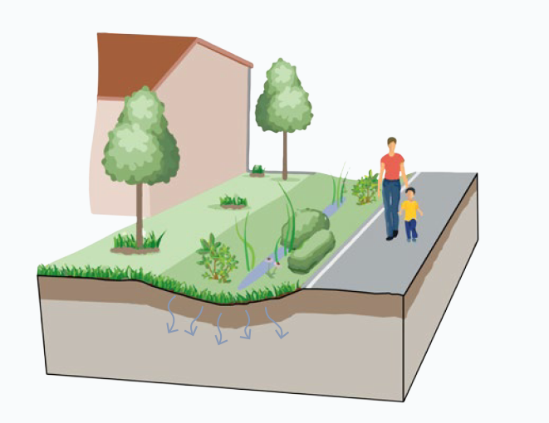
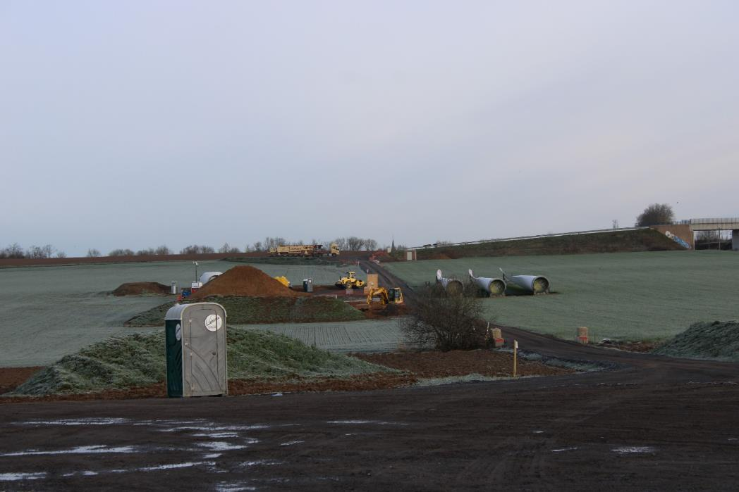
Impacts sur le cadre physique
* Illustration issue d’une autre étude d’incidence

Slide 57
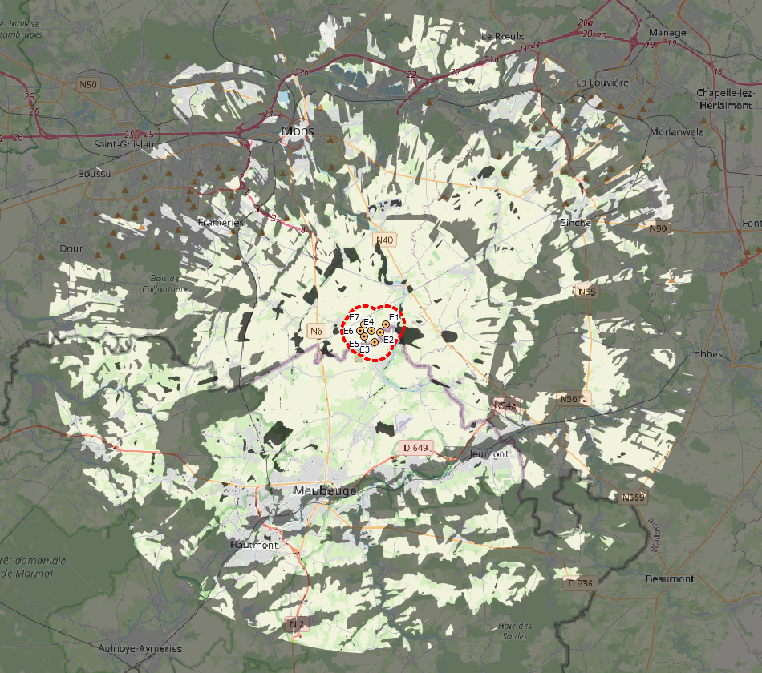
Impacts sur le paysage
Paysage de la zone
Structure du projet
Rapport aux lignes de forces
Visibilité
Zones impactées
Photomontages
Encerclements
Covisibilité
Patrimoine
…
* Illustration issue d’une autre étude d’incidence

Slide 58
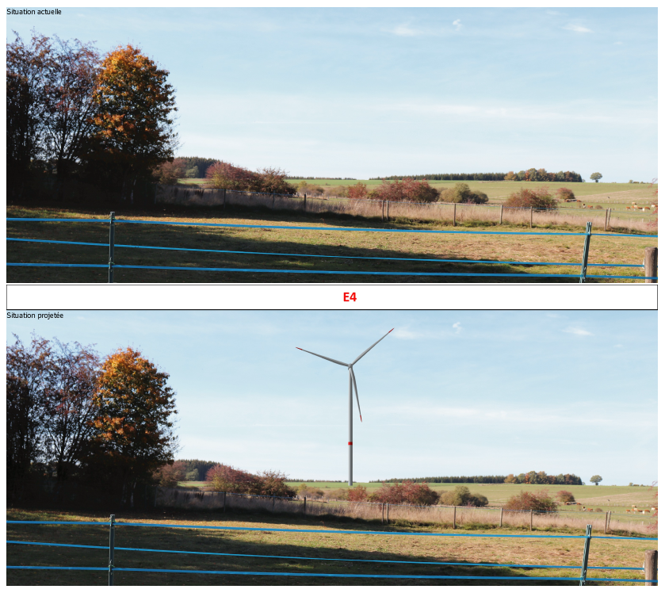
Impacts sur le
paysage
Exemple de
Photomontage
* Illustration issue d’une autre étude d’incidence

Slide 59
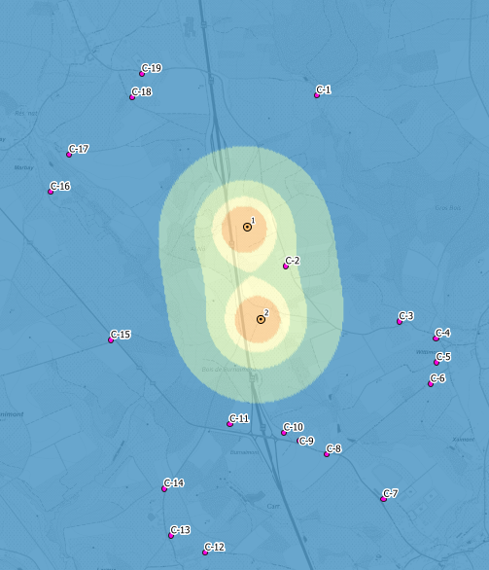
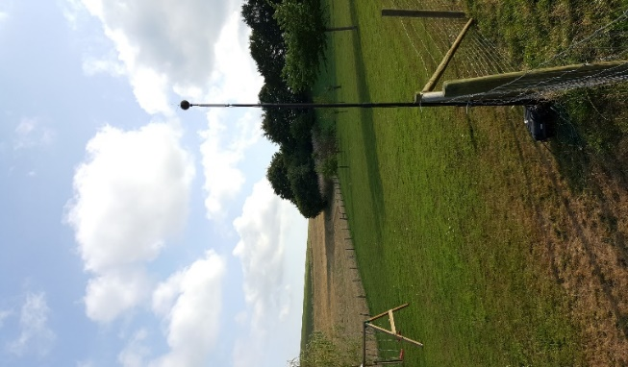
Mesure de la situation avant implantation
Modélisation du bruit
Bridages si nécessaire
Impacts sur le bruit ambiant
(Bureau ICA)
Exemple de sonomètre
* Illustration issue d’une autre étude d’incidence

Slide 60
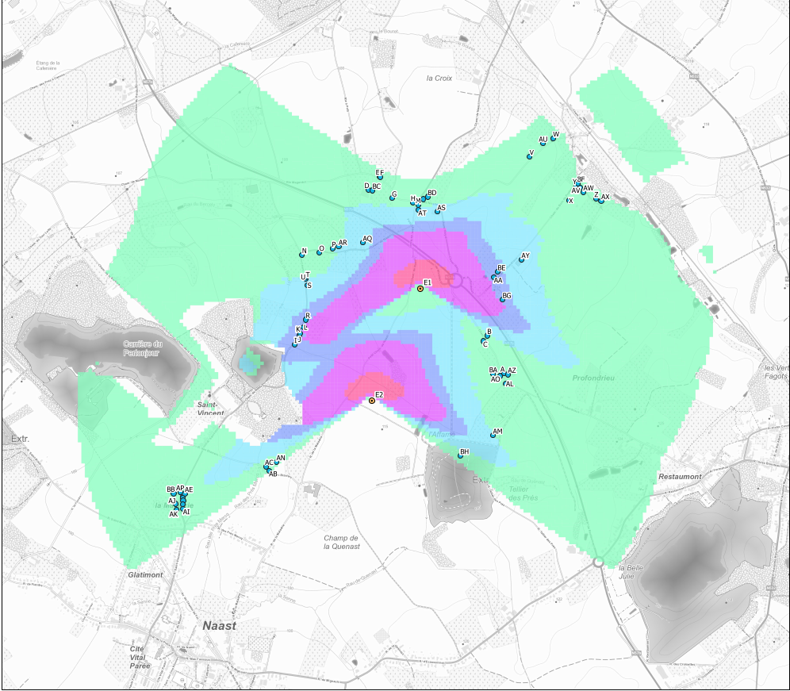
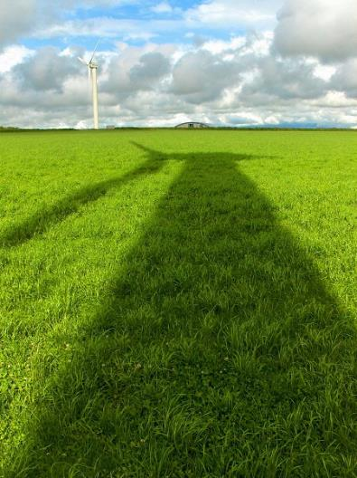

Mesure de la situation avant implantation (si RP)
Modélisation des ombres
Bridages si nécessaire
Impacts des ombres portées
* Illustration issue d’une autre étude d’incidence

Slide 61
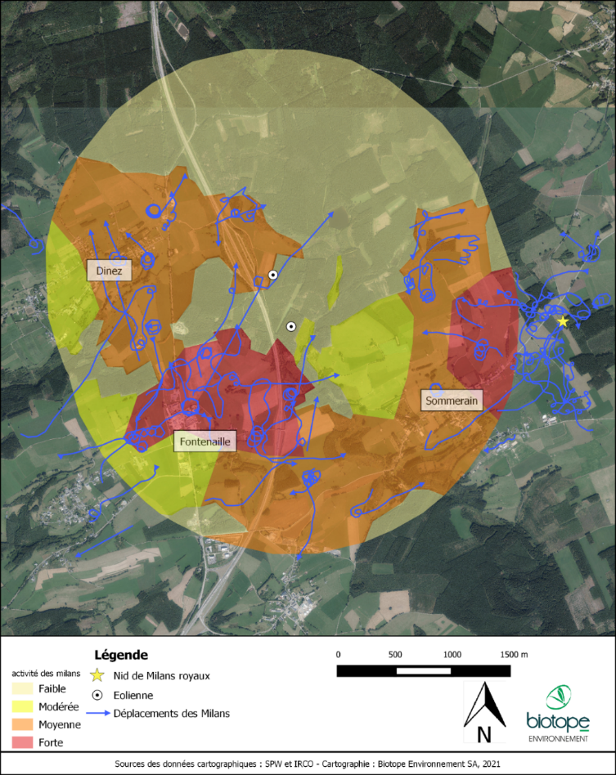
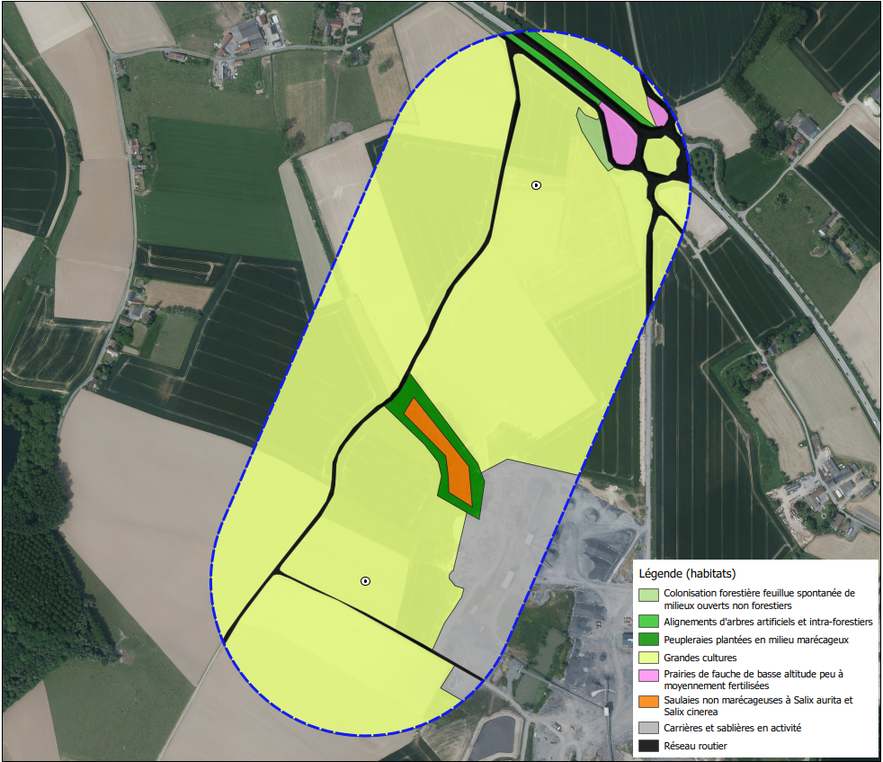
Biotopes
(flore patrimoniale, espèces invasives,…)
Avifaune
Chiroptères
Autres
Bases de données
+ Inventaires de terrain
Impacts sur la faune et la flore
(Bureau Biotope Environnement )
* Illustration issue d’une autre étude d’incidence

Slide 62
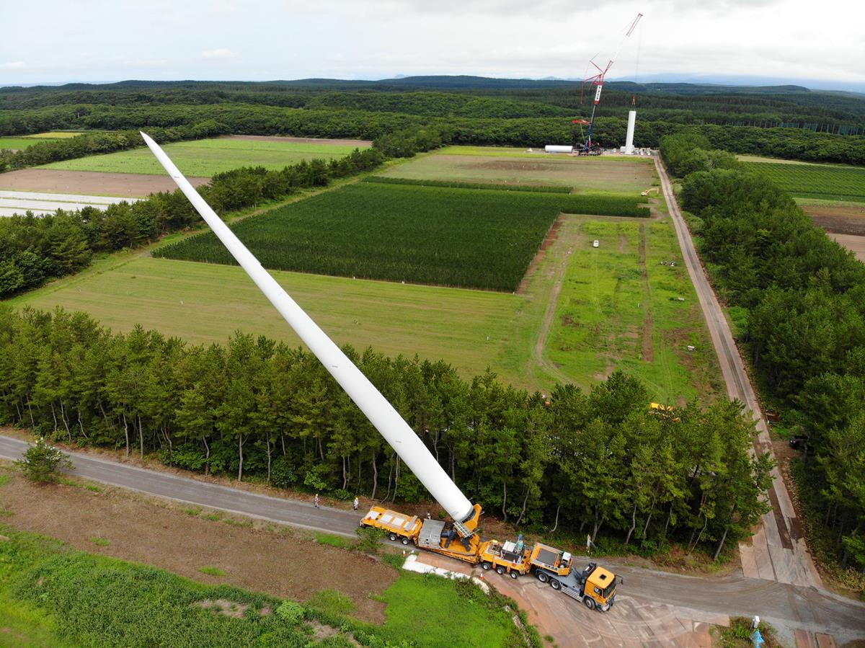
Climat
Mobilité
(charroi, itinéraires balisés,…)
Sécurité
Activités socioéconomiques
Infrastructures
Aéronautique
Santé
…
Impacts sur les autres domaines
de l’environnement

Slide 63
Comment soumettre vos remarques
Par courrier postal au collège communal
Envoyer une copie au demandeur du projet par mail
Dans quel délai ?
    Dans les 15 jours (calendrier!) suivant la RIP

Slide 64
Merci de votre attention !
Nous sommes à votre disposition pour toute question
www.embridge.be/fr/wallonie/contact

Slide 65

QUESTIONS/RÉPONSES

